Slide 1
ШОСО „МАРА МАНДИЋ“
СМЕРОВИ У СРЕДЊОЈ ШКОЛИ

Slide 2
Школа је са радом почела 1967. године.
Oбразован je велики број:
Обућара, кројача, лимара, бравара, бродара, крзнара, молера, тапетара, армирача, цвећара, столара, фарбара...

Slide 3
Данас се настава у средњој школи остварује кроз три образовна профила:
Лимар (трогодишње школовање);
Конфекцијски шивач (трогодишње школовање);
Цвећар-вртлар (двогодишње школовање).
За сва три занимања:
Теоријска настава се одвија два дана недељно;
Практична настава се одвија три дана недељно.

Slide 4
Заједнички (општи) предмети у средњој школи:
Српски језик и књижевност;
Математика;
Физичко васпитање;
Уређење друштва;
Изборни предмети - Грађанско васпитање и Верска настава.

Slide 5
ЛИМАРИ
Стручни предмети:
Материјали и обрада метала;
Технологија рада;
Основе машинства;
Техничко цртање са машинским елементима.
Практична настава се организује у отвореној привреди.

Slide 6
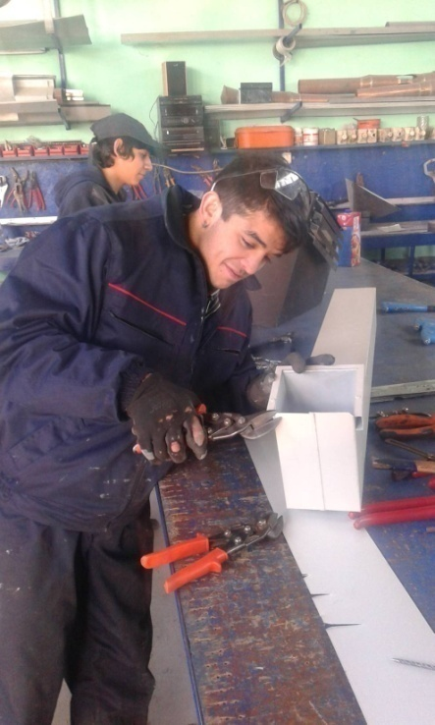
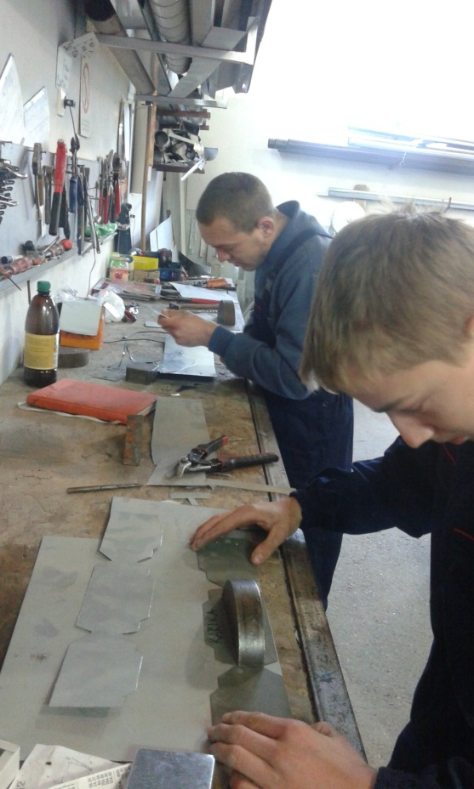
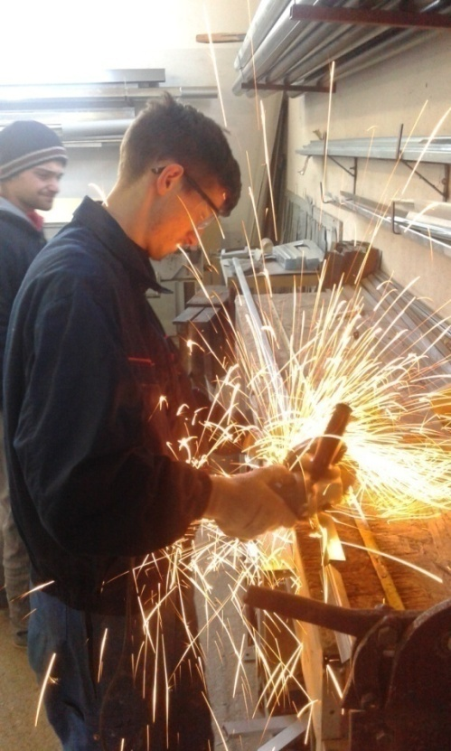
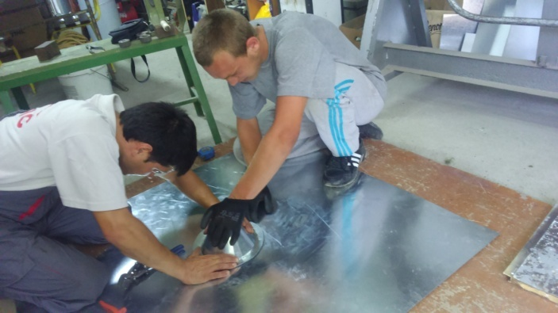
ПРАКСА

Slide 7
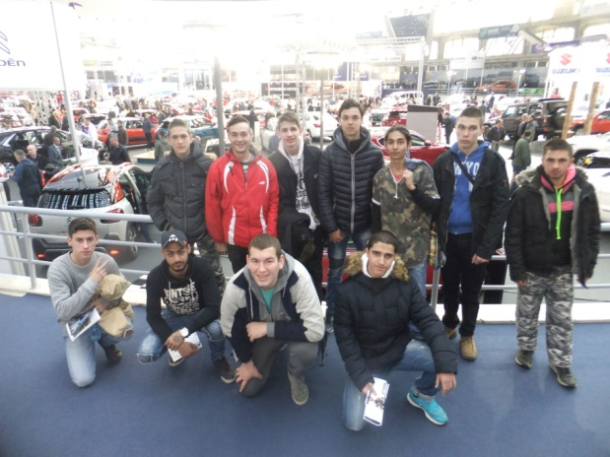
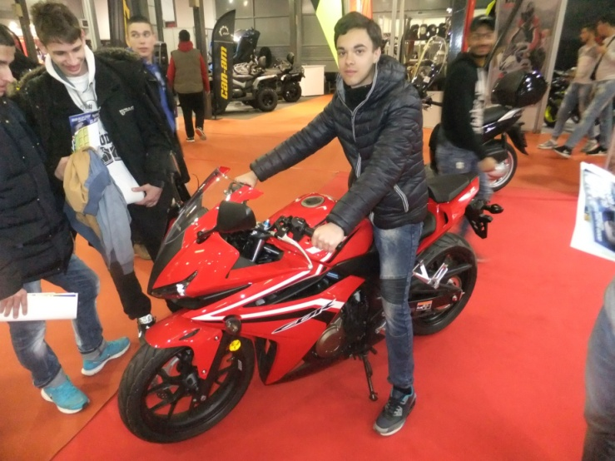
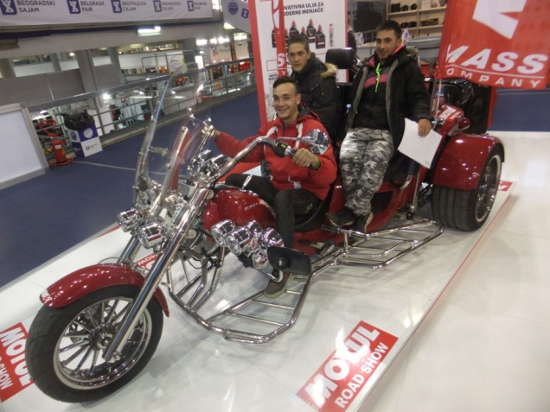
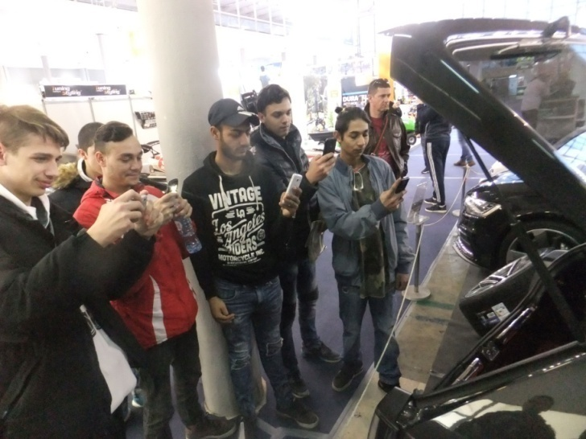
САЈМОВИ

Slide 8
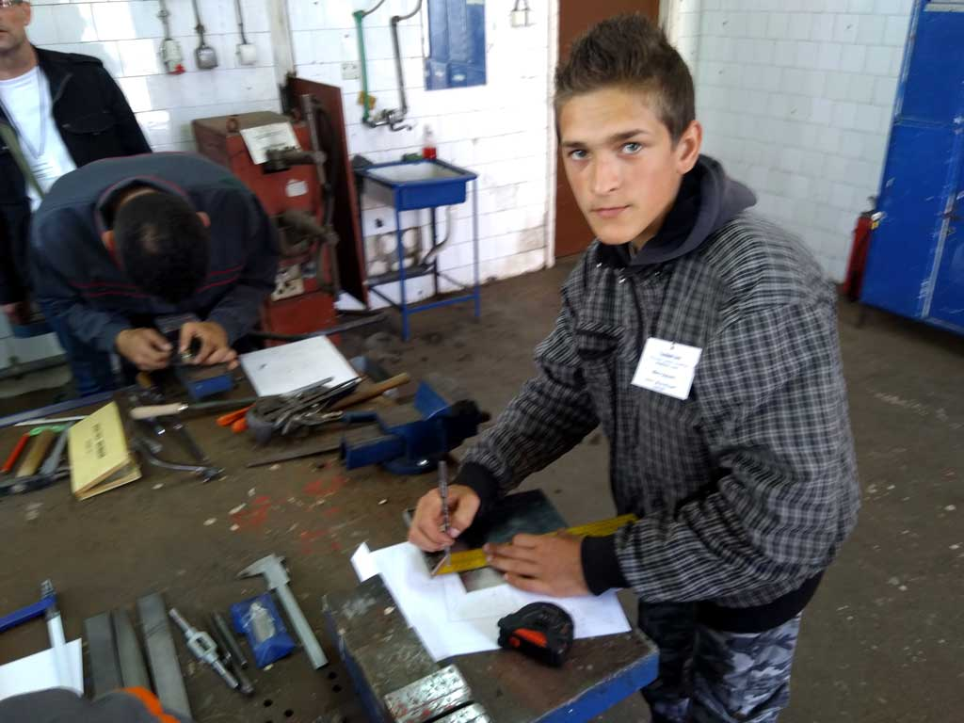
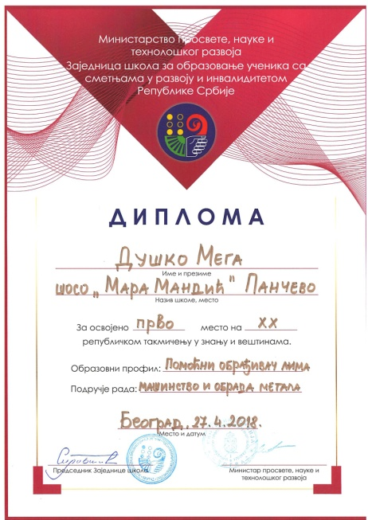
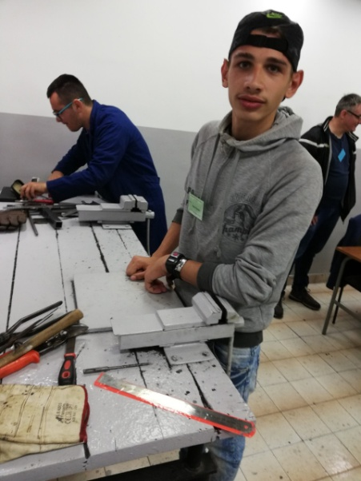
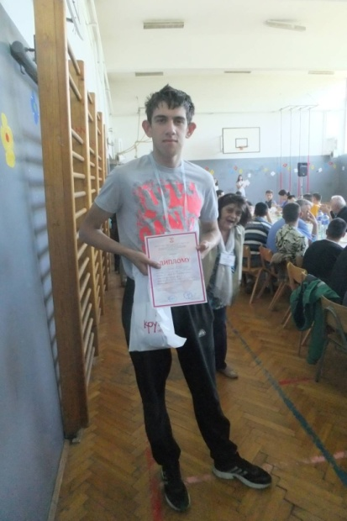
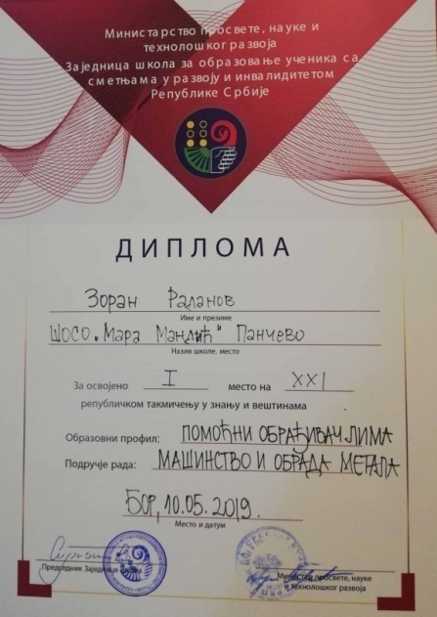
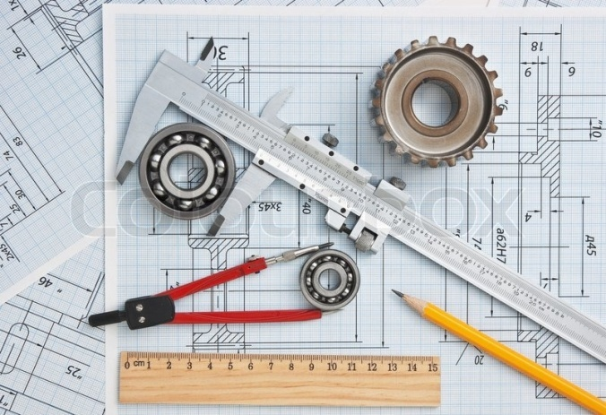
ТАКМИЧЕЊА

Slide 9
КОНФЕКЦИЈСКИ ШИВАЧ
Стручни предмети:
Текстилна влакна;
Познавање материјала;
Машине и алати;
Технологија шивења.
Практична настава се организује у текстилној радионици.

Slide 10
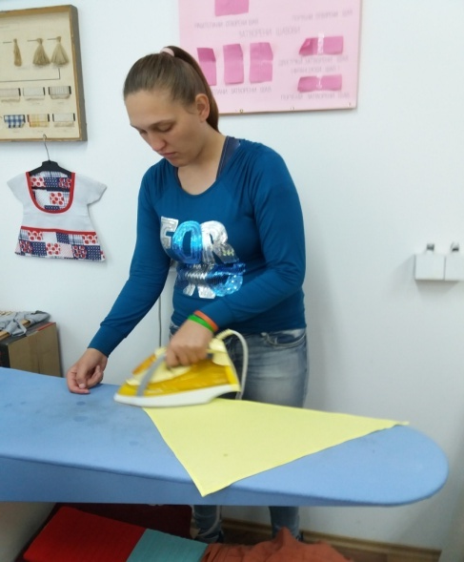
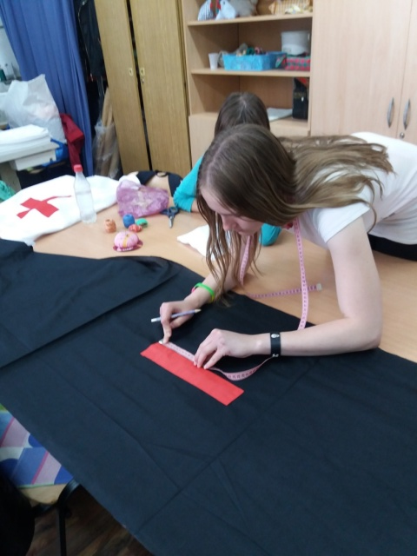
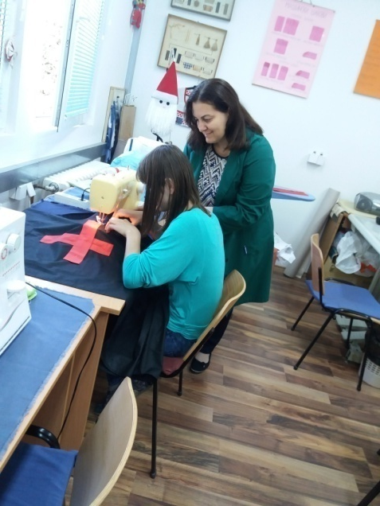
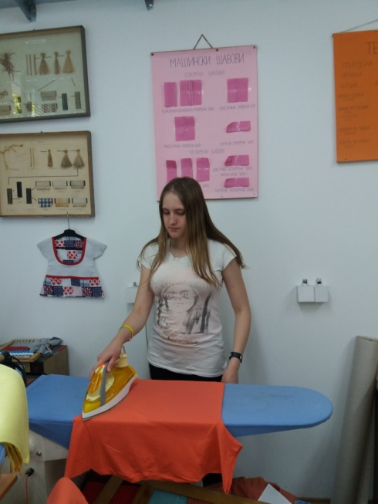
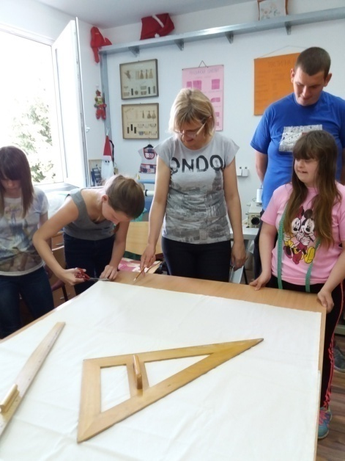
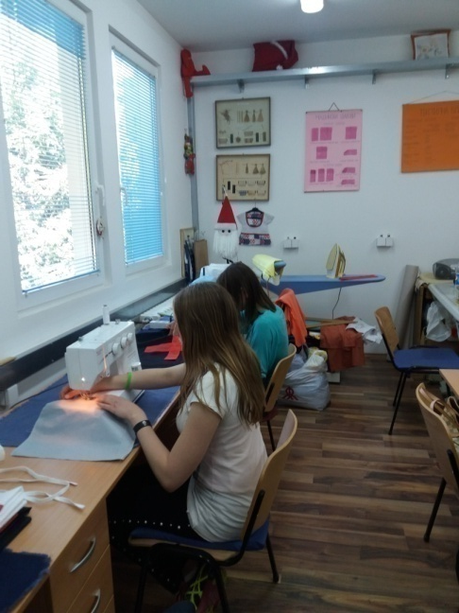
КРОЈЕЊЕ – ШИВЕЊЕ – ПЕГЛАЊЕ

Slide 11
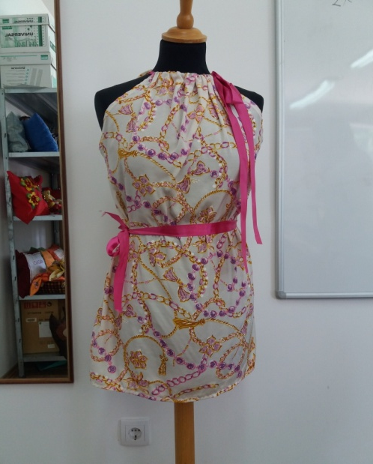
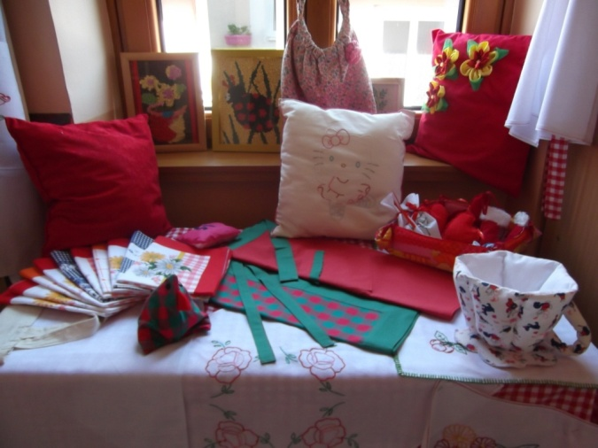
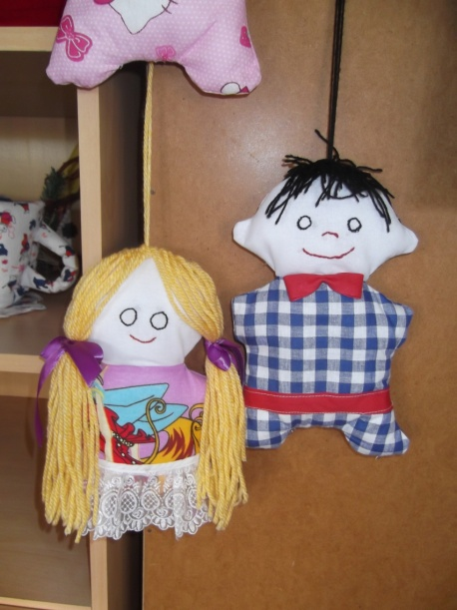
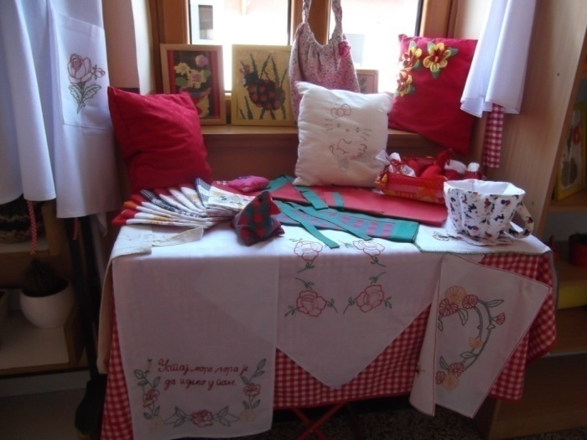
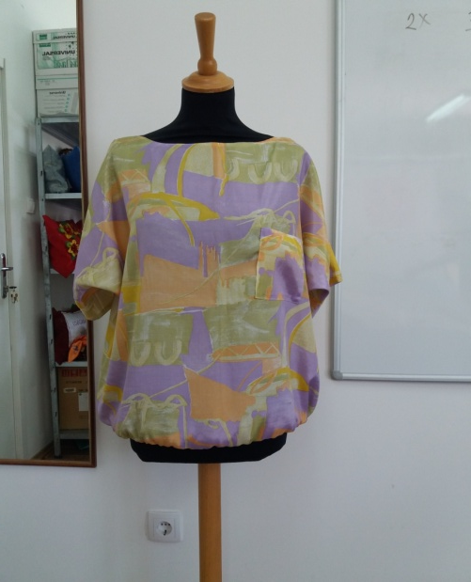
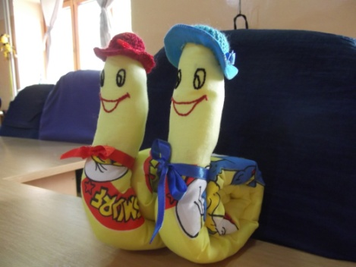
Матурски радови
Производи за кућу
Играчке

Slide 12
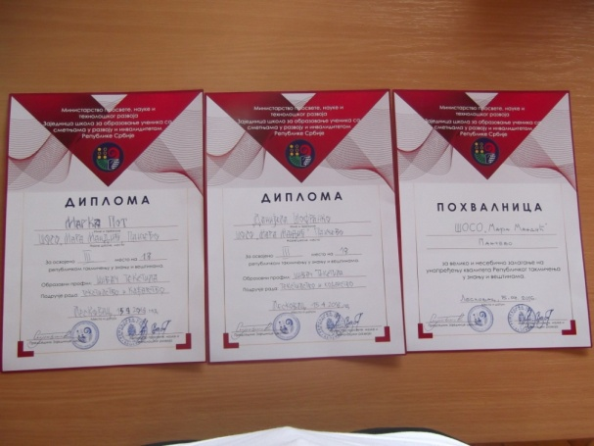
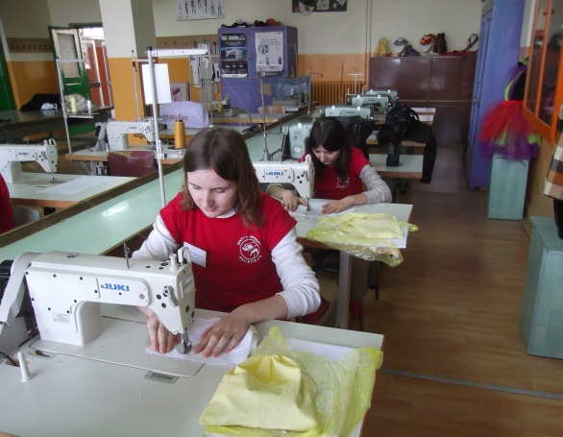
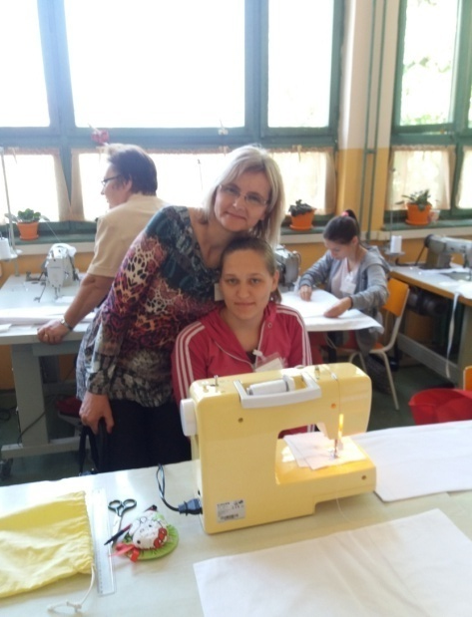
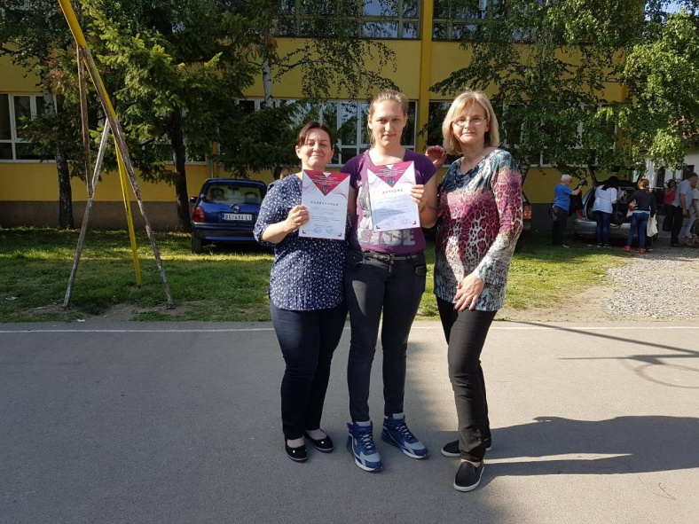
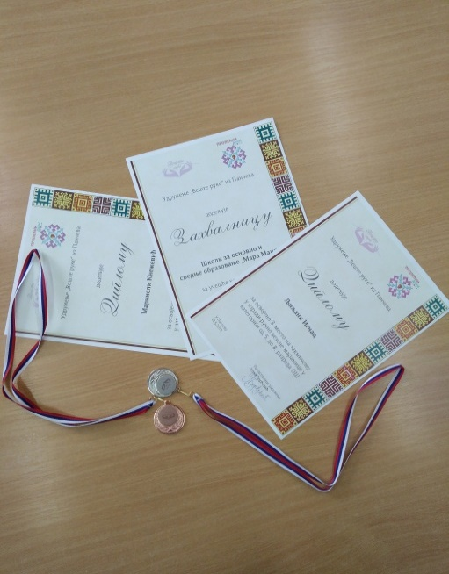
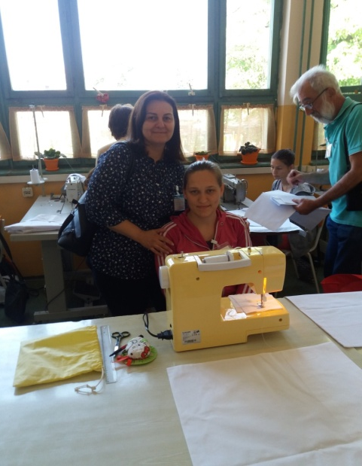
РЕПУБЛИЧКА ТАКМИЧЕЊА

Slide 13
ЦВЕЋАР-ВРТЛАР
Стручни предмети:
Технологија рада;
Основе биљне производње.
Практична настава се организује у школским пластеницима, дворишту и учионици.

Slide 14
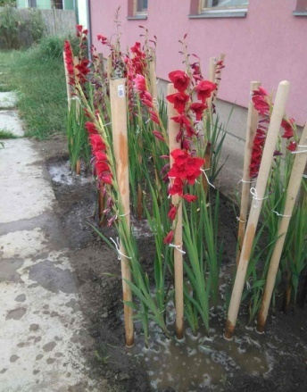
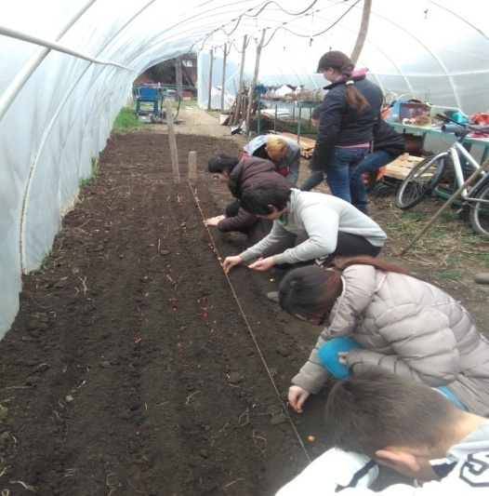
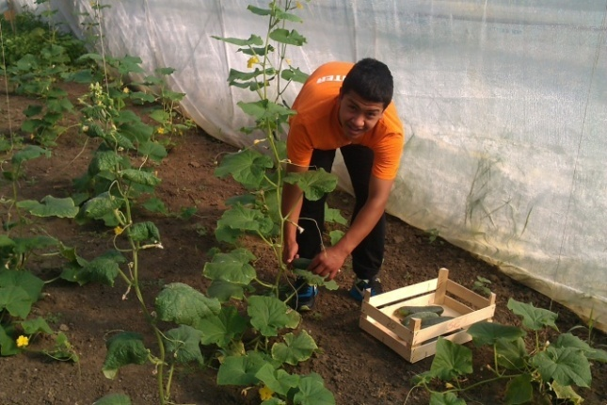
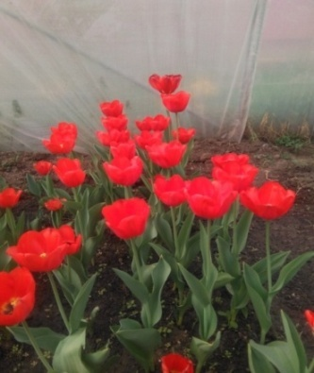
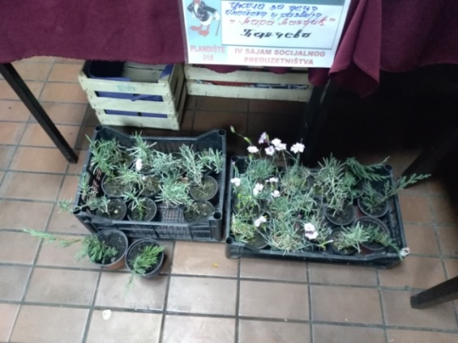
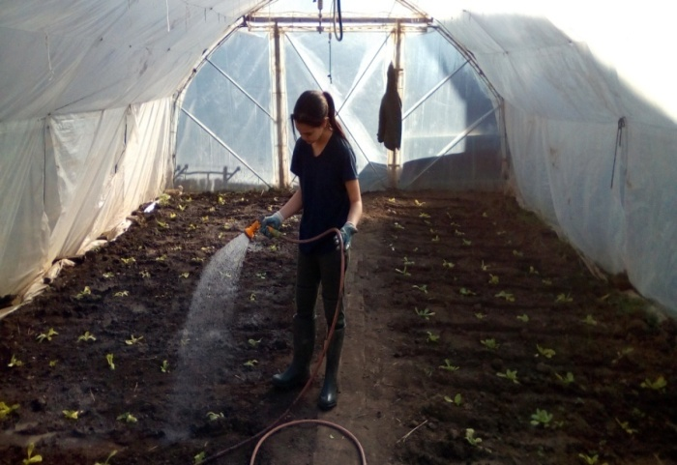
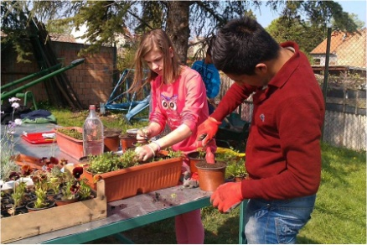
ПРОИЗВОДЊА

Slide 15
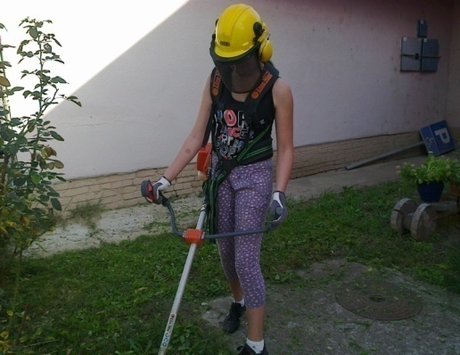
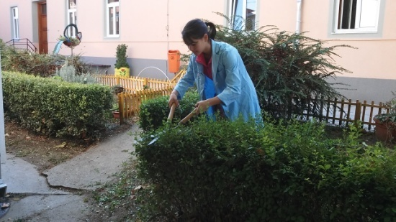
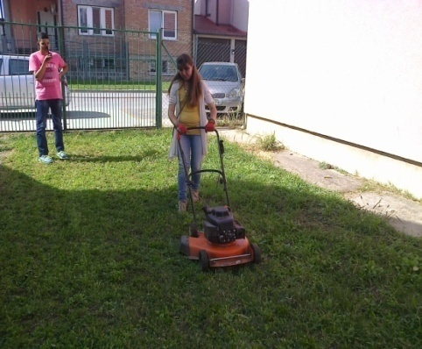
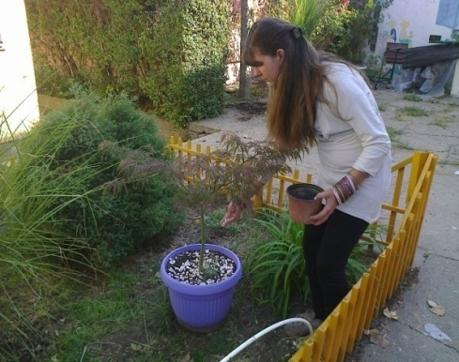
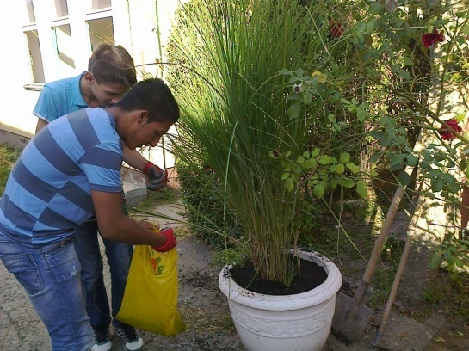
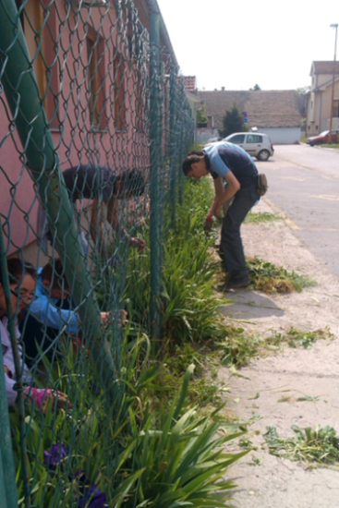
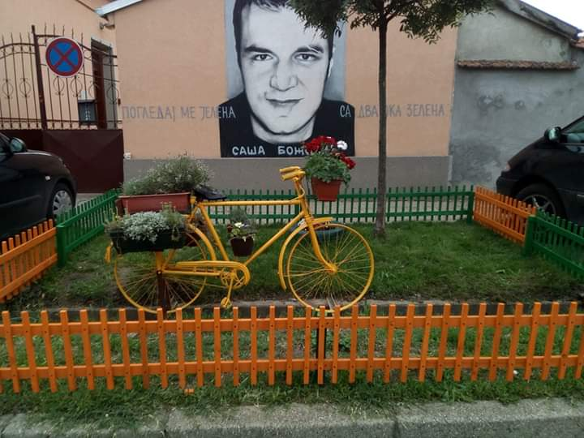
ОДРЖАВАЊЕ И ОПЛЕМЕЊИВАЊЕ ЗЕЛЕНИХ ПОВРШИНА

Slide 16
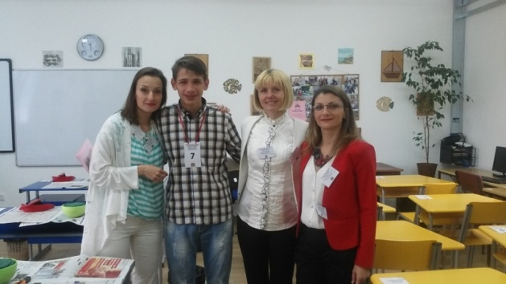
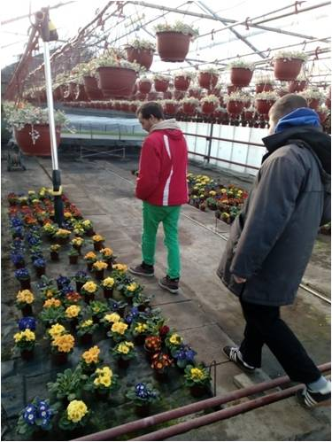
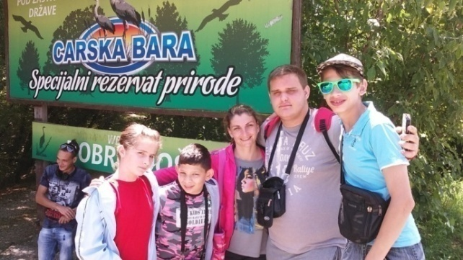
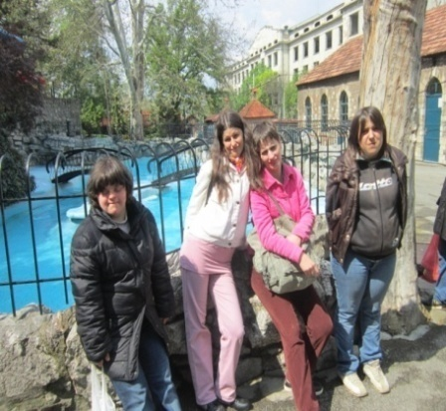







ТАКМИЧЕЊА-ЕКСКУРЗИЈЕ-РАДОВИ

Slide 17




ИЗЛОЖБЕ ЦВЕЋАРА И ТЕКСТИЛАЦА

Slide 18

Цара Душана 34, Панчево
тел: 013 353-284
web: www.maramandic.edu.rs
имејл: info@maramandic.edu.rs
FB: www.facebook.com/skolavelikogsrca/

